Slide 1

L’OPA: DALLA XIII DIRETTIVA IN ITALIA
AL DIBATTITO SULLA RIFORMA
Marco Onado
Senior Professor
Università Bocconi
Courmayeur, 20 settembre 2014

Slide 2
L’Opa ai tempi della crisi
Un bilancio di due leggi su oltre venti anni
Il mercato di Borsa degli ultimi venti anni
I miti economici rimasti sotto le macerie della crisi

Slide 3
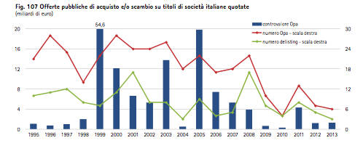
La storia dell’Opa in Italia
Fonte: Relazione Consob 2013, p.231

Slide 4
Il mercato di borsa degli ultimi venti anni
Non più nuove quotazioni
  Oecd: distrutto l’«ecosistema» per la quotazione di nuove imprese, soprattutto piccole e medie
L’holding period degli investitori istituzionali si è drammaticamente ridotto
Gli scambi sono dominati da high frequency traders (frenetici scambi per sfruttare differenziali di prezzo nell’arco di millisecondi e con forti sospetti di manipolazione sistematica)
I mercati sono diventati un fiume che risale verso la sorgente

Slide 5
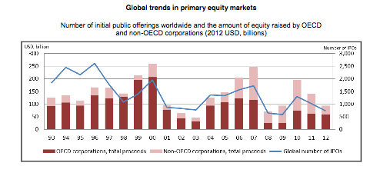
Ipo in declino di lungo termine, soprattutto nei paesi sviluppati

Slide 6
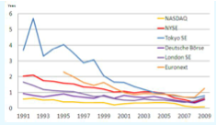
Holding period medio degli investitori istituzionali – Principali borse

Slide 7
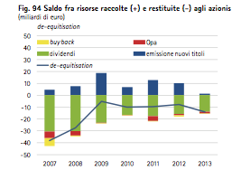
Il mercato di borsa è diventato (non solo in Italia) un fiume che risale verso la sorgente
Fonte: Relazione Consob 2013, p.159

Slide 8
Il bilancio 2007-2013: meno 112 miliardi

